Slide 1
Улучшенные техники моделирования центрального процессора
Лаборатория суперкомпьютерных технологий для биомедицины, фармакологии и малоразмерных структур
Григорий Речистов
grigory.rechistov@phystech.edu
Notes:
14.10.2012

Slide 2
Двоичная трансляция
Прямое исполнение
Аппаратная поддержка
14.10.2012
Лаборатория суперкомпьютерных технологий для биомедицины, фармакологии и малоразмерных структур
<номер>

Slide 3
На предыдущей лекции:
Интерпретация является относительно простым механизмом симуляции основного цикла процессора
В своей простейшей форме она обеспечивает малую скорость модели
Рассмотренные ранее улучшения интерпретатора основаны на переиспользовании результатов предыдущих исполнений
14.10.2012
Лаборатория суперкомпьютерных технологий для биомедицины, фармакологии и малоразмерных структур
<номер>

Slide 4
Что нам удалось оптимизировать
Fetch
Advance PC
Decode
Оптимизировать —
не делать вообще
Write Back
Execute
14.10.2012
Лаборатория суперкомпьютерных технологий для биомедицины, фармакологии и малоразмерных структур
<номер>

Slide 5
Что бы нам ещё улучшить?
Fetch
Advance PC
Decode
Write Back
Execute
14.10.2012
Лаборатория суперкомпьютерных технологий для биомедицины, фармакологии и малоразмерных структур
<номер>

Slide 6
Языки высокого уровня, компиляция
Basic — большинство существующих реализаций являются интерпретаторами
    Прочитал строку — распознал команды — исполнил
    Хорошо, но медленно
FORTRAN, C, Pascal. Работа в два прохода
    Компилятор преобразует исходный код в машинный (опционально применяет оптимизации)
    Машинный код исполняется.
14.10.2012
Лаборатория суперкомпьютерных технологий для биомедицины, фармакологии и малоразмерных структур
<номер>

Slide 7
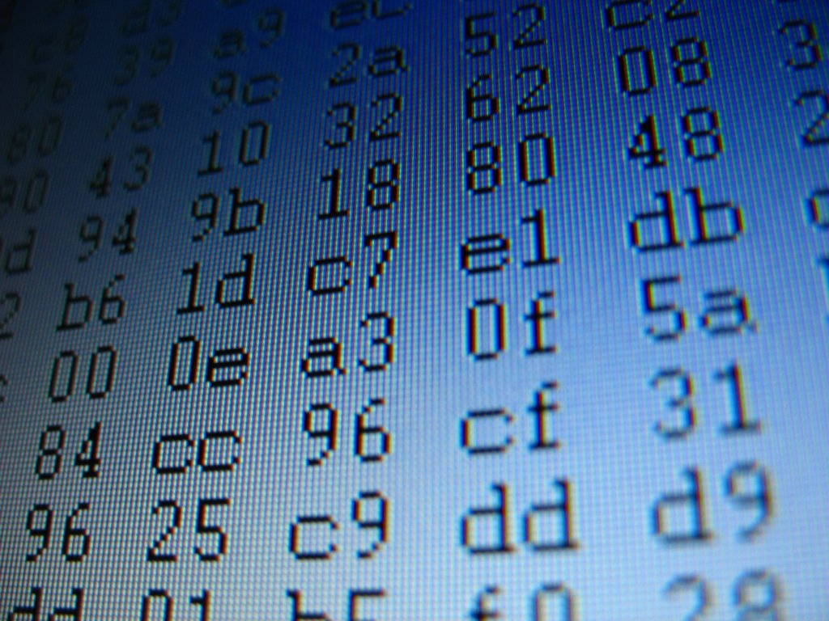
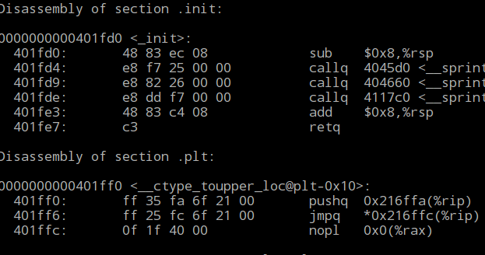
Трансляция гостевого машинного кода в хозяйский
Входной язык —
гостевой машинный код
Целевой язык —
хозяйский машинный код
1. Трансляция
2. Исполнение
14.10.2012
Лаборатория суперкомпьютерных технологий для биомедицины, фармакологии и малоразмерных структур
<номер>

Slide 8
Двоичная трансляция (Binary translation)
ДТ BT
Перевод кода из гостевого ISA в эквивалентный код хозяйского ISA (они могут и совпадать)
Результаты трансляций можно переиспользовать (если они сохранены и валидны)
Исполнение не испытывает замедления на «родной» аппаратуре
14.10.2012
Лаборатория суперкомпьютерных технологий для биомедицины, фармакологии и малоразмерных структур
<номер>

Slide 9
Алгоритм
translate() {
PC = start_addr;
bufptr = start_buf;
while (! enough) {
instr = fetch(PC);
opcode = decode(instr);
capsule = capsules[opcode];
memcpy(capsule, bufptr);
PC ++;
bufptr ++;
};
memcpy(return_jmp, bufptr);
};
execute(){
setjmp(back);
goto start_buf;
back: ;
};
14.10.2012
Лаборатория суперкомпьютерных технологий для биомедицины, фармакологии и малоразмерных структур
<номер>

Slide 10
Капсула
Гостевой код, архитектура IA-32
Хозяйский код, архитектура IA-64
addq (%rbx), %rax
push RBX_OFF(%ebp) ; vaddr
call v2h ; eax <- host_addr
movl (%eax), %edx
movl 4(%eax), %ebx
addl %edx, RAX_OFF(%ebp)
addсl %ebx, 4+RAX_OFF(%ebp)
ebp – указатель на гостевое состяние
RxX_OFF – константа-смещение внутри гостевого состояния для регистра RxX.
v2h – функция преобразования адресов
14.10.2012
Лаборатория суперкомпьютерных технологий для биомедицины, фармакологии и малоразмерных структур
<номер>

Slide 11
Статическая ДТ
Шаг ДТ исполняется заранее, до исполнения
Результат ДТ сохраняется на диске
Мы можем применить агрессивные многопроходные оптимизации
Пример: Digital FX!32. X86 → Alpha http://www.usenix.org/publications/library/proceedings/usenix-nt97/full_papers/chernoff/chernoff.pdf
Бонус-сценарий: двоичная оптимизация (same ISA)
14.10.2012
Лаборатория суперкомпьютерных технологий для биомедицины, фармакологии и малоразмерных структур
<номер>

Slide 12
Динамическая ДТ
Происходит непосредственно во время симуляции, результат хранится в памяти
Фаза ДТ чередуется с исполнением → не может быть длительной
Ограничена в оптимизациях
Может обработать самомодифицирующийся код
Корректная статическая ДТ невозможна без механизма поддержки времени исполнения!
14.10.2012
Лаборатория суперкомпьютерных технологий для биомедицины, фармакологии и малоразмерных структур
<номер>

Slide 13
Статическая vs динамическая ДТ
В настоящее время динамическая ДТ имеет более широкую область применения, чем статическая
  JIT ДТ
    Java
    .NET
    Python
14.10.2012
Лаборатория суперкомпьютерных технологий для биомедицины, фармакологии и малоразмерных структур
<номер>

Slide 14
Трудности и особенности (0/3)
В отличие от ЯВО, машинный код содержит меньше информации об исходном алгоритме
Мы не можем делать многие предположения, необходимые для оптимизации без нарушения корректности
Адреса переменных — их нет
Границы процедур — их нет
Адреса переходов — известно только часть из них
14.10.2012
Лаборатория суперкомпьютерных технологий для биомедицины, фармакологии и малоразмерных структур
<номер>

Slide 15
Трудности и особенности (1/3)
Динамический/самомодифицирующийся код
    Необходимо следить за тем, чтобы трансляции оставались валидны
    Частые ретрансляции сводят преимущество ДТ над интерпретаторами на нет
14.10.2012
Лаборатория суперкомпьютерных технологий для биомедицины, фармакологии и малоразмерных структур
<номер>

Slide 16
Трудности и особенности (2/3)
Code discovery problem
Найти границы инструкций
Отличить код от данных
Guest instr.
Host instr.
instr1
capsule1
instr2
capsule2
instr3
capsule3
jmp $pc-6
jmp $pc-??
14.10.2012
Лаборатория суперкомпьютерных технологий для биомедицины, фармакологии и малоразмерных структур
<номер>

Slide 17
Трудности и особенности (3/3)
while (! enough) {…}
Чем ограничивать длину блоков трансляции?
Гостевая страница
Цепочка инструкций (трасса), исполнявшаяся ранее
14.10.2012
Лаборатория суперкомпьютерных технологий для биомедицины, фармакологии и малоразмерных структур
<номер>

Slide 18
Прямое исполнение
Guest ISA == Host ISA
(Почти) все инструкции совпадают
Наверное, можно исполнять их напрямую
14.10.2012
Лаборатория суперкомпьютерных технологий для биомедицины, фармакологии и малоразмерных структур
<номер>

Slide 19
Алгоритм
execute() {
save_host_ctxt();
set_guest_ctxt();
setjmp(back);
goto guest_start_ip;
back: restore_host_ctxt();
}
14.10.2012
Лаборатория суперкомпьютерных технологий для биомедицины, фармакологии и малоразмерных структур
<номер>

Slide 20
Особенности
Окружение гостя не совпадает с окружением хозяина
  Libc/WinAPI (application mode) [wine is not an emulator!]
  Периферийные устройства (full platform)
Защита памяти хозяина
  Гость может писать/читать любой адрес, при этом он не должен видеть/изменять данные симулятора
Привилегированные инструкции
  Семантика инструкции может зависеть от режима процессора. Симулятор – приложение уровня пользователя, не может исполнять все инструкции.
14.10.2012
Лаборатория суперкомпьютерных технологий для биомедицины, фармакологии и малоразмерных структур
<номер>

Slide 21
Возможное решение
Предварительный просмотр гостевого кода на предмет опасных инструкций
Замена таких инструкций на безопасные (вызов собственного обработчика)
Переписывание всех доступов в память
Пример: http://pintool.org/ для IA-32, IPF, XScale
14.10.2012
Лаборатория суперкомпьютерных технологий для биомедицины, фармакологии и малоразмерных структур
<номер>

Slide 22
Лучшее решение – аппаратная поддержка
Root mode
Non-root mode
VMCS
VMCS
Контекст гостя
Контекст хозяина
Контекст хозяина
Контекст гостя
Обычный режим
VMEnter
Режим VM
VMExit
«Плохое» поведение
VMExit
14.10.2012
Лаборатория суперкомпьютерных технологий для биомедицины, фармакологии и малоразмерных структур
<номер>

Slide 23
Principal Causes of VMEXIT
Paging state exits allow page-table control
  CR3 accesses, INVLPG cause exits
  Selectively exit on page faults
  CR0/CR4 controls allow exiting on changes to selected bits
State-based exits allow function virtualization
  CPUID, RDMSR, WRMSR, RDPMC, RDTSC, MOV DRx
Selective exception and I/O exiting reduce unnecessary exits
  32-entry exception bitmap, I/O-port access bitmap
Controls provided for asynchronous events
  Host interrupt control allows delivery to VMM even when guest blocking interrupts
Detection of guest inactivity to support VM scheduling
  HLT, MWAIT, PAUSEs
http://ivanlef0u.fr/repo/windoz/hvm/TWAR05015_WinHEC05.ppt
14.10.2012
Лаборатория суперкомпьютерных технологий для биомедицины, фармакологии и малоразмерных структур
<номер>

Slide 24
Симулятор на основе аппаратной виртуализации
+ Прямое исполнение большинства инструкций
+ Упрощение модели, уменьшение объёма кода
- Необходима аппаратная поддержка
- Медленное переключение между root-режимами
- Не все режимы процессора могут быть в non-root mode (e.g. Real mode)
- Рекурсивная виртуализация?
14.10.2012
Лаборатория суперкомпьютерных технологий для биомедицины, фармакологии и малоразмерных структур
<номер>

Slide 25
Что мы имеем в результате
Три техники симуляции
  Интерпретация
  Двоичная трансляция
  Аппаратная виртуализация
Существуют сценарии, когда каждая методика лучше остальных
14.10.2012
Лаборатория суперкомпьютерных технологий для биомедицины, фармакологии и малоразмерных структур
<номер>

Slide 26

Спектр симуляционных подходов
Интерпретатор
(сцепленный)
Интерпретатор
(кэширующий)
ДТ
Прямое исполнение
Интерпретатор
Скорость работы
Реальная аппаратура
Универсальность
14.10.2012
Лаборатория суперкомпьютерных технологий для биомедицины, фармакологии и малоразмерных структур
<номер>

Slide 27
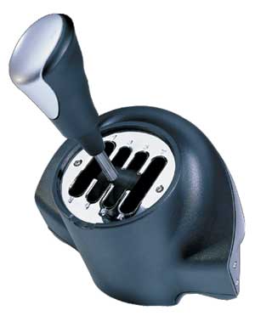
Решение – коробка передач
Динамическое переключение между режимами
Условия переключения:
Текущий режим гостевого процессора
Информация о частоте исполнения различных регионов кода
Частота разрушительных событий
14.10.2012
Лаборатория суперкомпьютерных технологий для биомедицины, фармакологии и малоразмерных структур
<номер>

Slide 28
Итоги
Интерпретация, компиляция (трансляция)
Двоичная трансляция. Статическая, динамическая трансляция
Капсула
SMC
Code discovery
(Не)возможность оптимизации кода при ДТ
Наивное прямое исполнение
DEX с аппаратной поддержкой: root mode, non-root mode
Переключение режимов симуляции (gear shift, коробка передач)
14.10.2012
Лаборатория суперкомпьютерных технологий для биомедицины, фармакологии и малоразмерных структур
<номер>

Slide 29
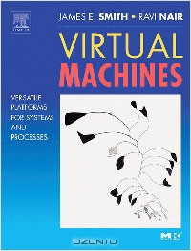
Рекомендуемая литература (1/2)
Jim Smith, Ravi Nair. Virtual Machines: Versatile Platforms for Systems and Processes. 2005
14.10.2012
Лаборатория суперкомпьютерных технологий для биомедицины, фармакологии и малоразмерных структур
<номер>

Slide 30
Рекомендуемая литература (2/2)
Fabrice Bellard. QEMU, a Fast and Portable Dynamic Translator
http://www.usenix.org/publications/library/proceedings/usenix05/tech/freenix/full_papers/bellard/bellard.pdf
Mathieu Brethes. Atome - Binary Translation for Accurate Simulation
http://www8.cs.umu.se/education/examina/Rapporter/MathieuBrethes.pdf
Nigel Topham, Daniel Jones. High Speed CPU Simulation using JIT Binary Translation
http://homepages.inf.ed.ac.uk/npt/pubs/mobs-07.pdf
14.10.2012
Лаборатория суперкомпьютерных технологий для биомедицины, фармакологии и малоразмерных структур
<номер>

Slide 31
На следующей лекции:
Не центральным процессором единым
  Полноплатформенная симуляция
  Исполняющие и неисполняющие устройства
Моделирование многопроцессорных систем
  Квант (квота) времени
  Гиперсимуляция
14.10.2012
Лаборатория суперкомпьютерных технологий для биомедицины, фармакологии и малоразмерных структур
<номер>

Slide 32
Спасибо за внимание!
Все материалы курса выкладываются на сайте лаборатории:
http://iscalare.mipt.ru/material/course_materials/
Замечание: все торговые марки и логотипы, использованные в данном материале, являются собственностью их владельцев. Представленная здесь точка зрения отражает личное мнение автора, не выступающего от лица какой-либо организации.
14.10.2012
Лаборатория суперкомпьютерных технологий для биомедицины, фармакологии и малоразмерных структур
<номер>
Notes:
14.10.2012

